Slide 1
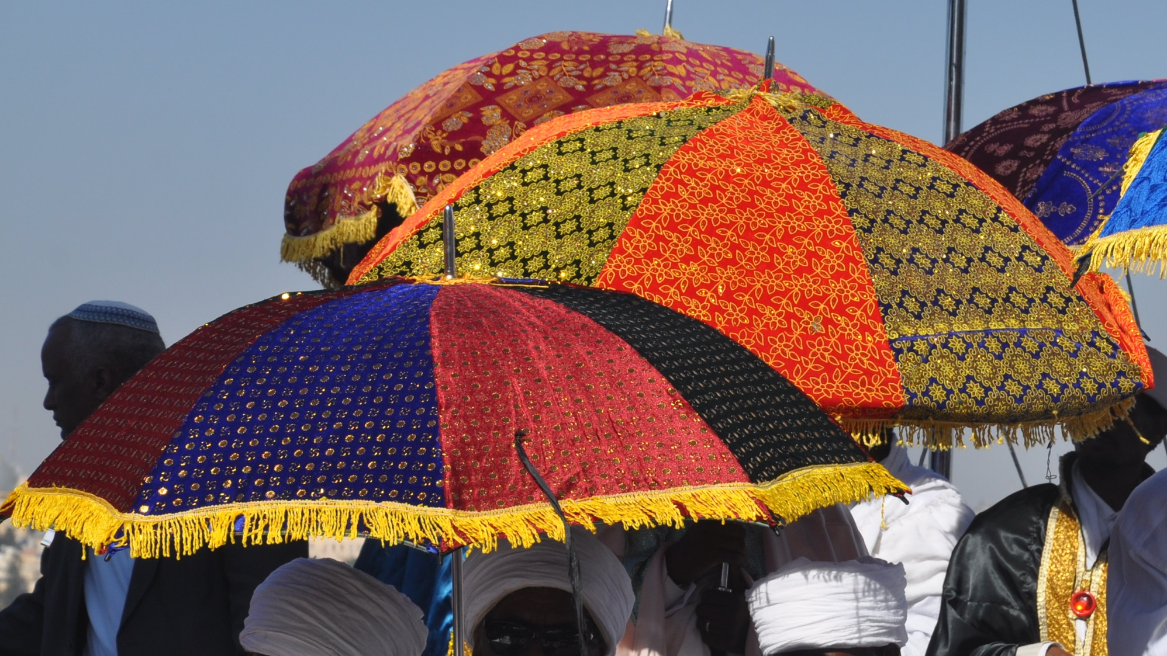




Une fête biblique juive

Slide 2
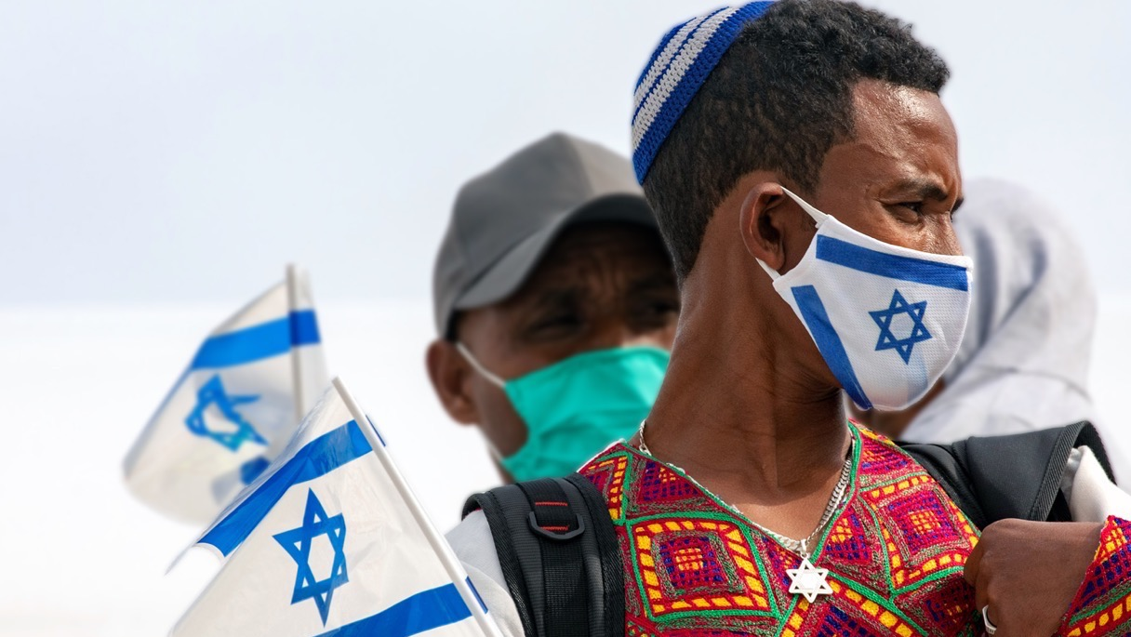
À propos de SIGD
Sigd est une fête juive qui a été préservée par les Juifs éthiopiens pendant des siècles. Il est centré sur l'idée d'accepter la Torah et d'aspirer à Israël et à Jérusalem
Célébré le 29 Heshvan,
50 jours après Yom Kippour, Sigd est l'une des expressions les plus importantes du souvenir de la promesse que le peuple juif a faite à Dieu sur le mont Sinaï.
Le sens littéral du mot Sigd est de s'incliner.

Slide 3
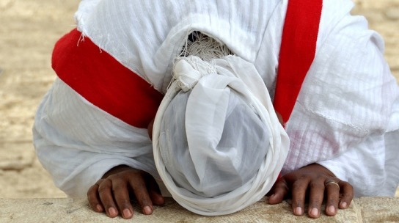
Le but de SIGD
Célébrer la réception de la Torah
Renouveler notre alliance avec Dieu comme le peuple juif l'a fait au temps d'Esdras et de Néhémie
Souviens-toi de notre désir de Jérusalem
Une journée de jeûne, de repentance et de prière
Encourager la communauté à préserver son identité juive
Promouvoir l'unité dans la communauté

Slide 4
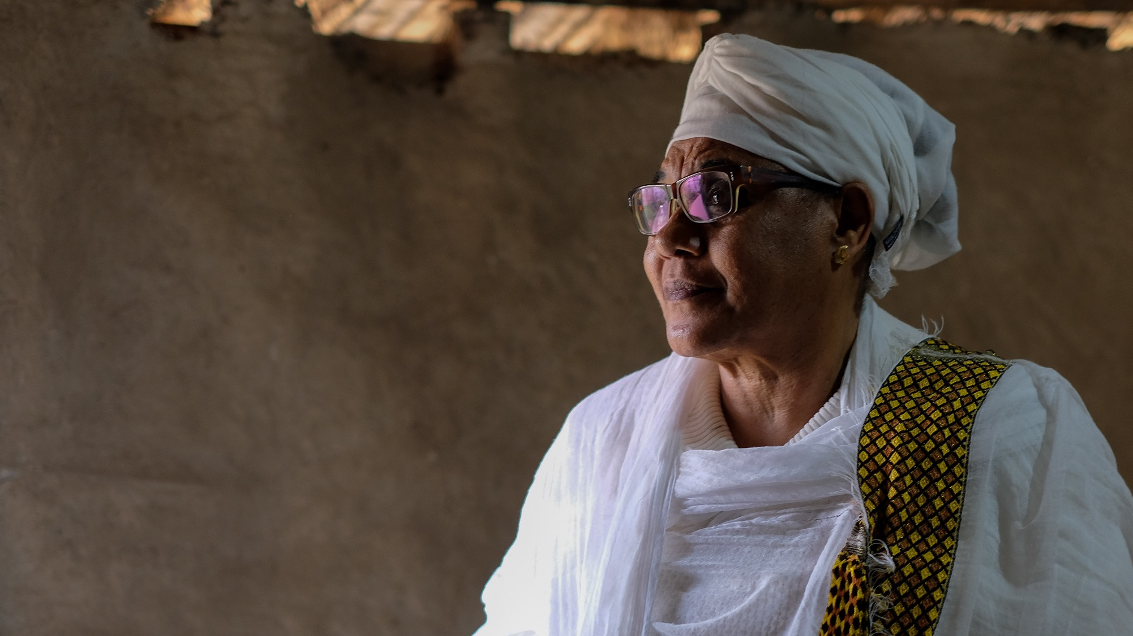
Les origines de Sigd
Les racines de la fête sont anciennes, avec des liens bibliques avec les livres d'Esdras et de Néhémie, lorsque le peuple juif est revenu à Jérusalem après son exil à Babylone, se réunissant dans le Premier Temple.
Autres origines possibles de Sigd :
Déclaré par le roi Gédéon au 6ème siècle comme un jour de paix entre juifs et chrétiens
Établi par Qesoch (dirigeants juifs / rabbins) au 15ème siècle

Slide 5
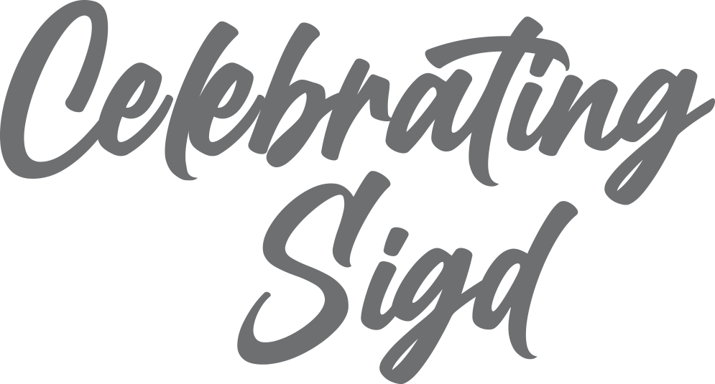

en Ethiopie
Rassemblement en communauté au pied d'une haute montagne
jour de jeûne
Les Qesoch ouvrent la voie jusqu'au sommet de la montagne, où ils organisent une cérémonie religieuse.
Célébrations à l'échelle de la communauté avec musique, danse et fête - un moment de reconnexion et de joie communautaire

Slide 6
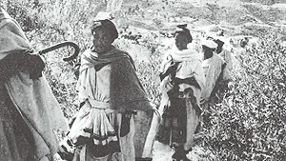
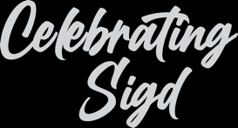
Certains Juifs éthiopiens choisissent de placer des pierres ou des livres saints sur leur tête lorsqu'ils escaladent la montagne comme symbole de soumission à D.ieu.
Photo : (Hagar Salomon, Entre ethnicité et religiosité – Visages de groupes de conversions religieuses parmi les Beta Israel en Ethiopie. Photographié dans un village juif en Ethiopie, Ambober 1984)

Slide 7
en Israël
En juillet 2008, la Knesset a adopté une loi ajoutant Sigd à la liste des fêtes nationales en Israël.
La cérémonie religieuse a lieu sur Armon Ha'Natziv, une promenade surplombant la vieille ville de Jérusalem.
La cérémonie est suivie d'un défilé vers le Kotel en tenue traditionnelle et en musique avant la fin du jeûne et le début des danses et des célébrations.

Slide 8
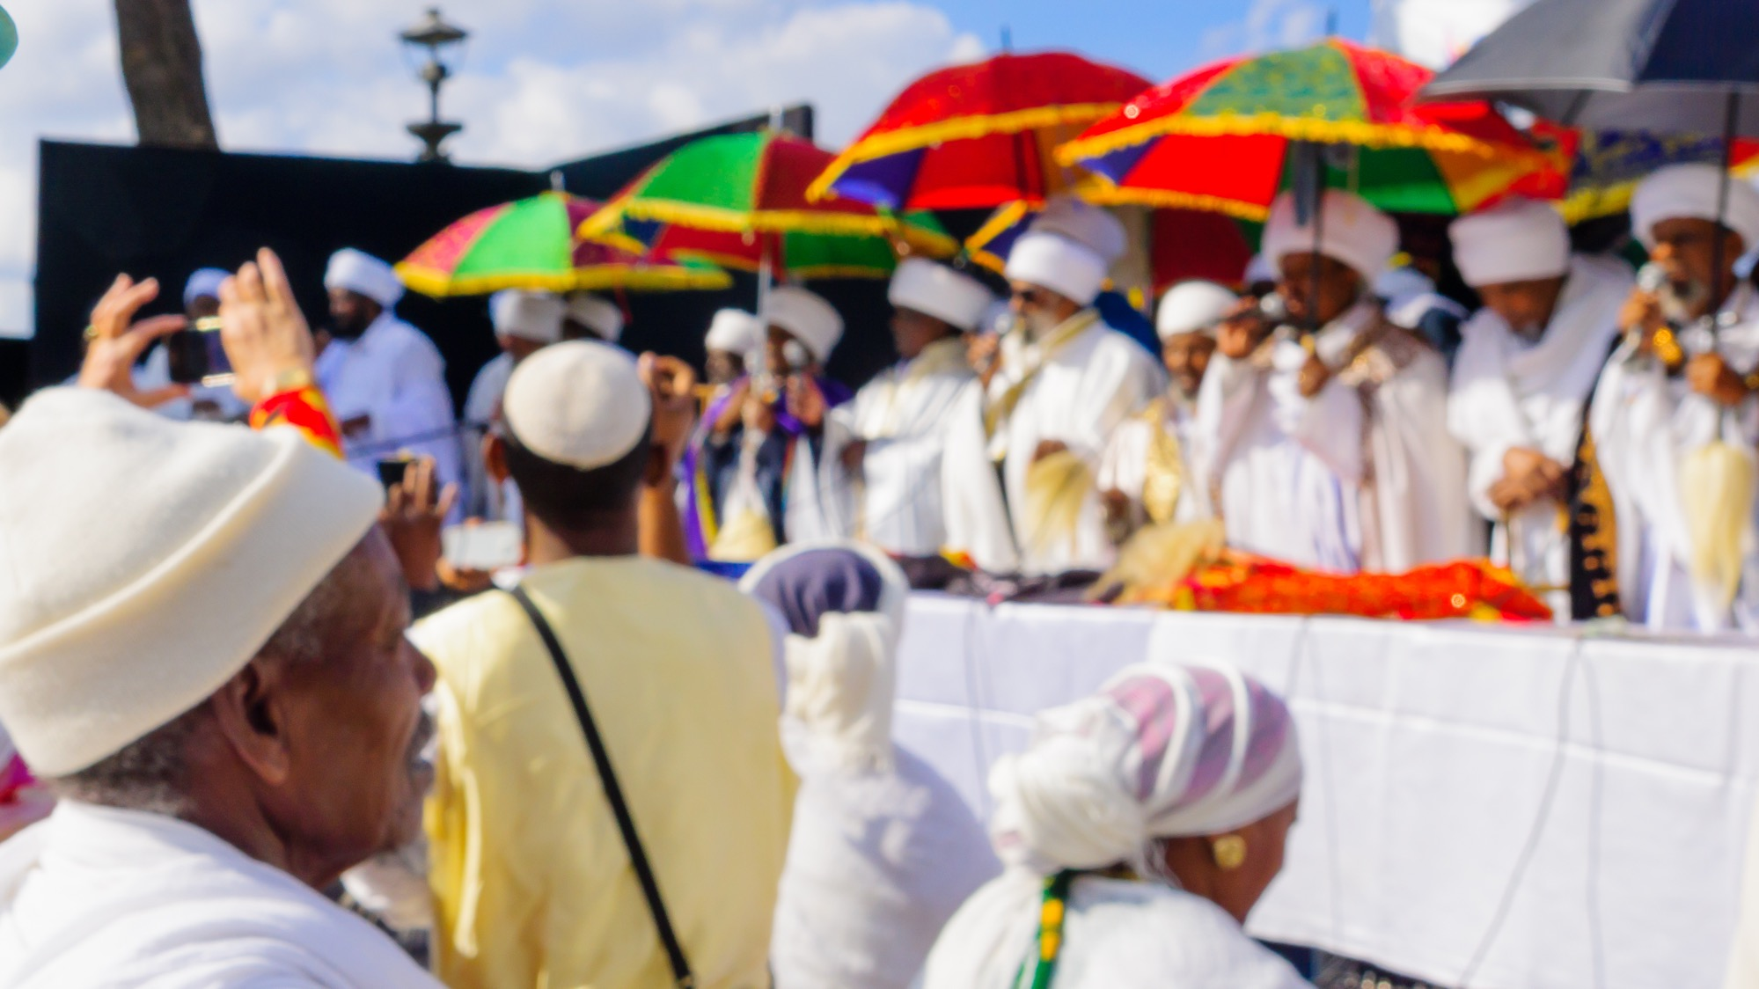
Mais pourquoi les Juifs doivent-ils continuer à célébrer le Sigd à Jérusalem alors que le rêve de le réaliser est une réalité ?
Parce qu'il y a encore d'autres Juifs qui veulent être à Jérusalem et qui n'ont toujours pas réalisé le rêve
Des rabbins éthiopiens bénissent le public lors de la célébration du Sigd à Armon Ha'Natziv à Jérusalem

Slide 9
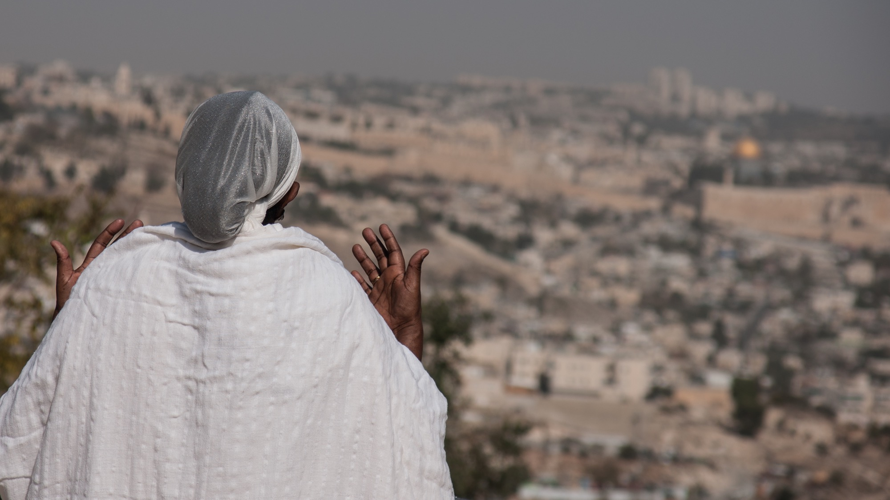
Une fête juive célébrée dans le monde entier
Em Israel:
Promouvoir une société israélienne multiculturelle et diversifiée
Communautés juives dans le monde :
La fête porte sur le désir de Jérusalem, un désir que les Juifs peuvent associer à la vie en dehors d'Israël.

Slide 10


መልካም የስግድ በዓል
(Melkam Ye’sigd Bahal – Béni soit la fête de Sigd)
Joyeux Sigd

